Slide 1

Projet 5 : Segmentez des clients d'un site e-commerce
Laura daines
Mentor:
Benjamin tardy

Slide 2
Sommaire
Présentation de la problématique, de son interprétation et des pistes de recherche envisagées
Présentation du cleaning effectué, du feature engineering et de l'exploration
Présentation des différentes modélisations effectuées
Présentation du modèle final sélectionné ainsi que des améliorations effectuées
Questions - Réponses

Slide 3
Présentation de la problématique, de son interprétation, et des pistes de recherche envisagées

Slide 4
Présentation de la problématique, de son interprétation, et des pistes de recherche envisagées
Problématique et son interprétation:
Aider les équipes du site e-commerce Olist à comprendre leurs différents types d'utilisateurs. L’équipe de marketing attend une segmentation des clients facile à utiliser au quotidien pour leurs campagnes de communication.
Evaluer la fréquence à laquelle la segmentation doit être mise à jour, afin de pouvoir effectuer une proposition de contrat de maintenance.

Slide 5
Présentation de la problématique, de son interprétation, et des pistes de recherche envisagées
Pistes de recherche envisagées:
Utilisation des méthodes non supervisées pour regrouper ensemble des clients de profils similaires, notamment au niveau de leur comportement ou de leurs données personnelles.
Analyse de la stabilité de la segmentation effectuée, au cours du temps.

Slide 6
Présentation du cleaning effectué, du feature engineering et de l'exploration

Slide 7
Présentation du cleaning effectué, du feature engineering et de l'exploration: Convention PEP8
Mise en page
Une ligne contient au maximum 80 caractères.
L'indentation est de 4 espaces.
Chaque fonction est séparée par une ligne vide.
Documentation strings (Docstrings)
Espaces dans les instruction
Opérateurs : un espace avant et un après
Conventions de nommage
Les noms des fonctions, arguments des fonctions, variables: minuscules et tiret du bas
Les noms (variable, fonction, classe, ...) ne contiennent pas d'accent.

Slide 8
Olist fournit une base de données anonymisée comportant des informations sur:
l’historique de commandes
le nombre et la catégorie de produits achetés
les commentaires de satisfaction et évaluations
la localisation des clients
les dates d’achat et de livraison
Présentation du cleaning effectué, du feature engineering et de l'exploration:
Les données

Slide 9
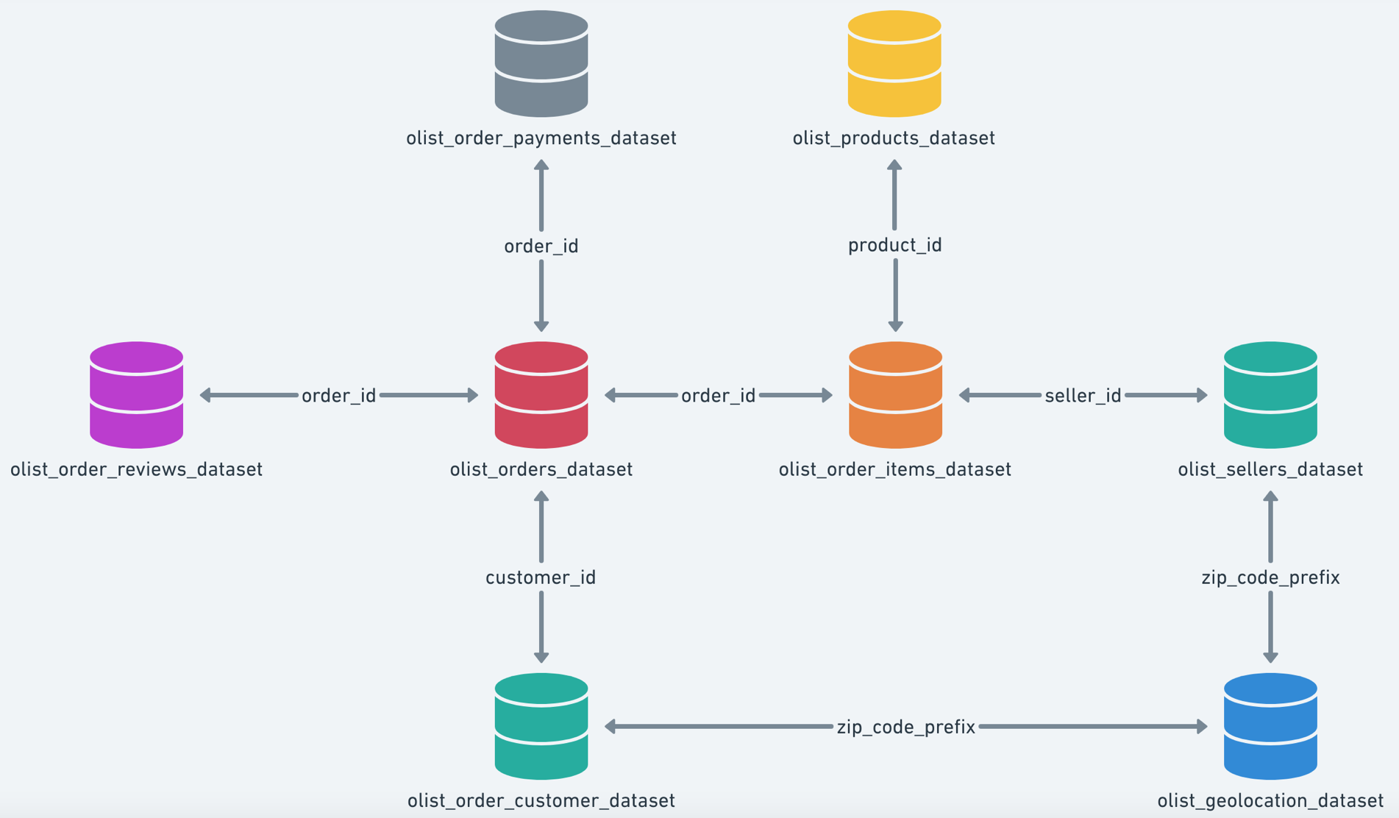

Slide 10
Présentation du cleaning effectué, du feature engineering et de l'exploration
Seuls les individus dont la commande à été livrée avec succès, sont gardés.
Les dates sont transformées en datetime. Exemples des dates transformées : la date d’achat, la date de livraison, la date de livraison estimée, et la date de création d’une évaluation ou d’un commentaire.

Slide 11
Cleaning effectué, feature engineering et exploration: Création de variables
Il y trop d’états / départements (27 apparaissent dans le jeu de données) au Brésil pour que la variable 'customer state’ soit utilisable
Création de deux nouvelles variables catégorielles: région du client, et région du vendeur.
Il a cinq grandes régions au Brésil mais on regroupe celles du nord, car peu de clients et de vendeurs se situent dans ces régions.

Slide 12
Utilisation de « groupby » avec « mode », « mean » et « sum » pour la création de nouvelles variables:
« Vendeur le plus fréquent pour chaque client ».
« Catégorie de produits la plus fréquente pour chaque commande » car chaque commande peut avoir plusieurs articles.
Cleaning effectué, feature engineering et exploration: Création de variables

Slide 13
« Nombre de paiements séquentiels par commande »
« Moyen de paiement le plus fréquemment utilisé par commande »
« Montant par commande », qui servira ensuite à obtenir en moyenne le montant des commandes de chaque client
« Nombre de produits par commande »
« Nombre total de commandes par clients »
Cleaning effectué, feature engineering et exploration: Création de variables

Slide 14
« Temps de livraison », en utilisant la date d’achat et la date de livraison.
« Différence de temps entre la date de livraison estimée, et la date de livraison réelle ».
Cleaning effectué, feature engineering et exploration: Création de variables

Slide 15
Cleaning effectué, feature engineering et exploration: La géolocalisation
Il y a des doublons au niveau des zip codes, on utilise donc le mode pour déterminer quelles latitudes et longitudes seront gardées pour chaque zip code.
Certaines latitude et la longitude sont manquantes pour des clients et vendeurs. Tous les individus sont rangés par leur zip code et ensuite les valeurs manquantes sont imputées par la valeur dans la ligne au dessus.

Slide 16
La latitude et longitude de tous les clients et de tous les vendeurs a été obtenue
La distance entre les clients et leur vendeur sélectionné le plus fréquent est calculée avec « geopy ».
Cleaning effectué, feature engineering et exploration: La géolocalisation

Slide 17
Présentation du cleaning effectué, du feature engineering et de l'exploration
Le dataframe final, issu de l’intersection des 8 fichiers csv, comporte : 96454 lignes, et 27 colonnes
Les dates d’achat vont du 03 Octobre 2016, jusqu’au 29 Août 2018
Les dates de livraison vont du 11 Octobre 2016, jusqu’au 17 Octobre 2018

Slide 18
Présentation du cleaning effectué, du feature engineering et de l'exploration
Entre Janvier 2017 et Août 2018, il a en moyenne une augmentation de 54% du nombre clients tous les 4 mois.
En moyenne, 99.5% (ou 10888 clients) des clients actifs sur une période de quatre mois donnée, sont des nouveaux clients.
En moyenne, 0.5% (ou 59 clients) des clients actifs sur une période de quatre mois donnée, sont des clients qui ont déjà réalisé une commande sur une période de 4 mois précédente.

Slide 19
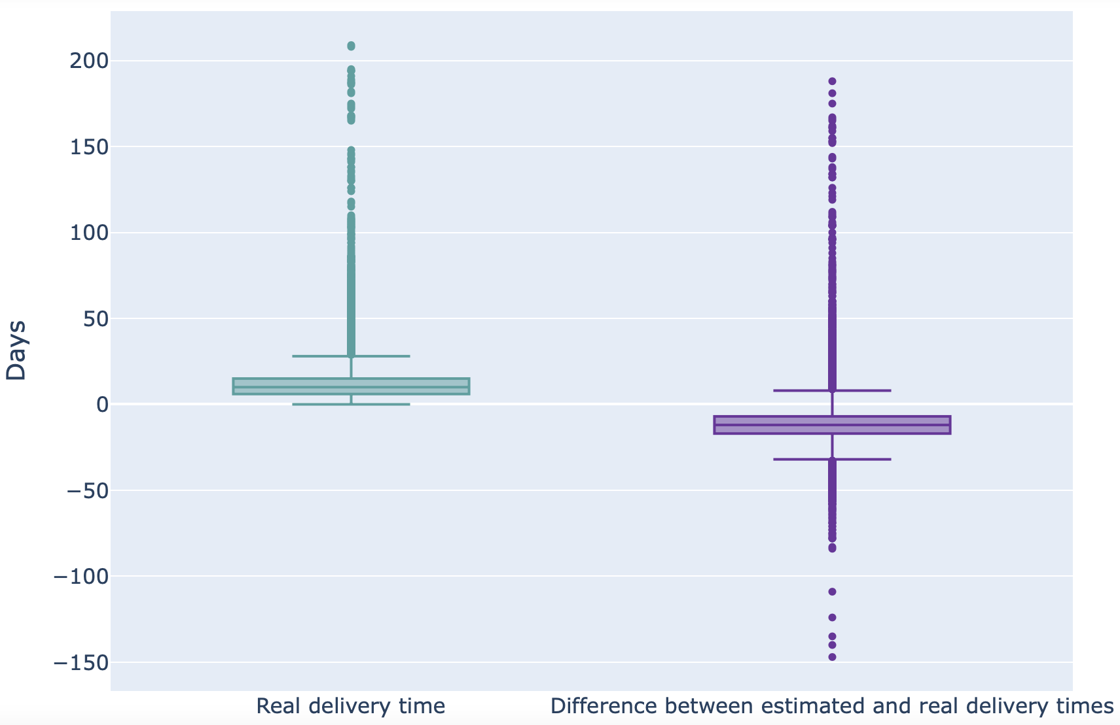
Boxplots des temps en jours de livraison, et de la différence entre la date de livraison estimée et la date de livraison réelle

Slide 20
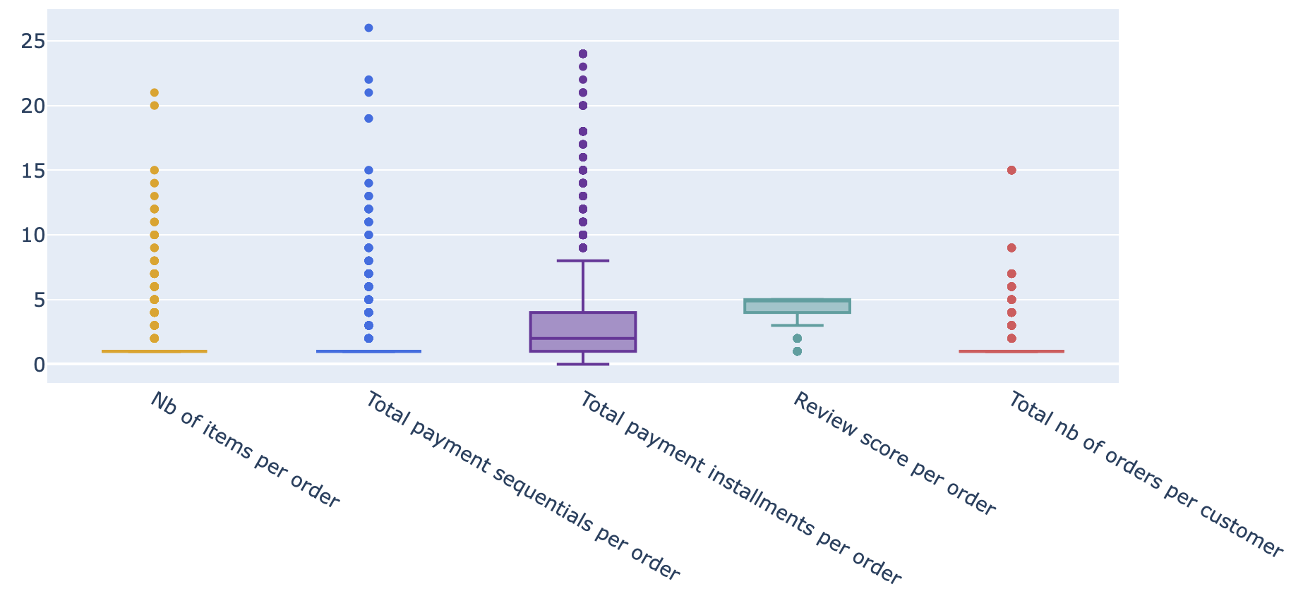

Slide 21
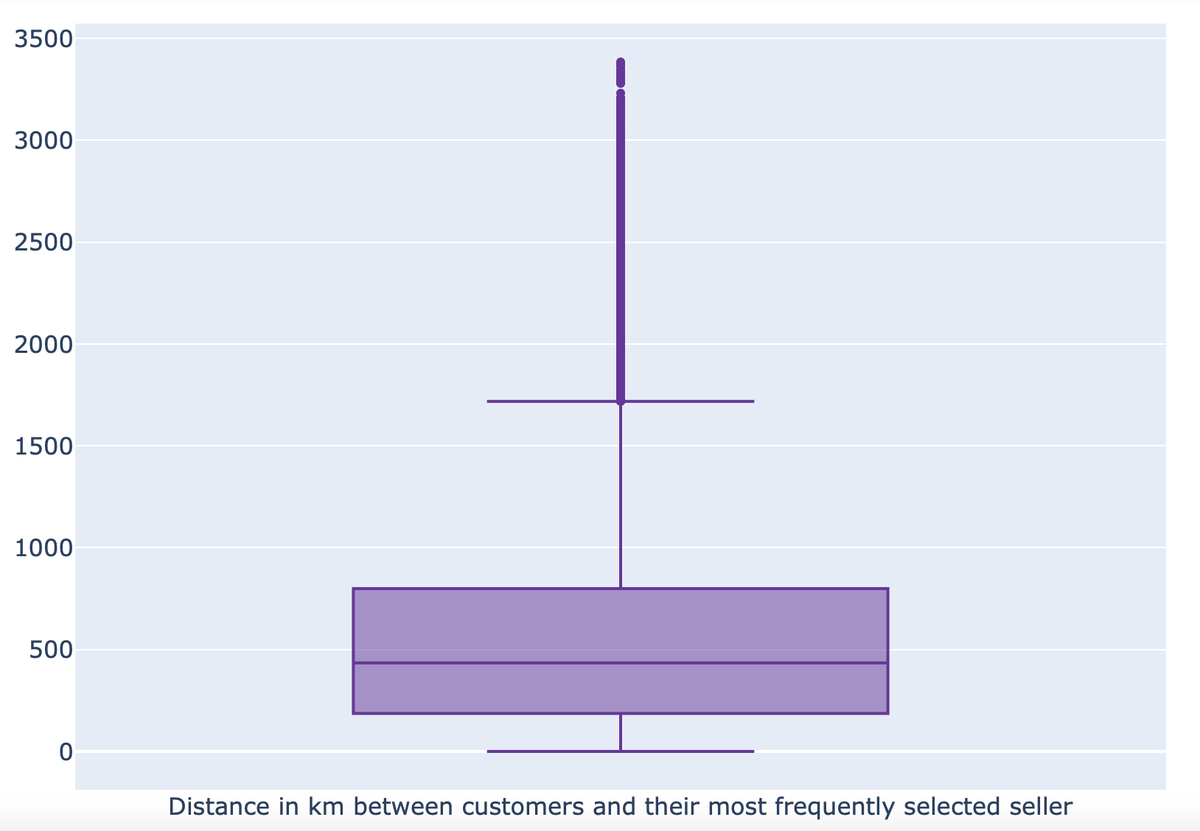
Boxplot de la distance en km entre les clients et leur vendeur le plus fréquemment sélectionné

Slide 22
Présentation des différentes modélisations effectuées

Slide 23
Présentation des différentes modélisations effectuées
Séparation des données en quatre périodes:
Janvier 2017 à Août 2017
Janvier 2017 à Décembre 2017
Mai 2017 à Avril 2018
Septembre 2017 à Août 2018
Agrégation au niveau client:
Création des variables « Recency » et « Frequency »

Slide 24
Présentation des différentes modélisations effectuées: RFM
RFM pour la période 1 (Janvier 2017 à Août 2017) :
Création de quantiles pour les variables « RFM ». Selon les quantiles dans lesquels rentrent les valeurs de chaque individu, on donne un score de 1 à 4
Selon chaque score, une étiquette est attribuée à chaque individu

Slide 25
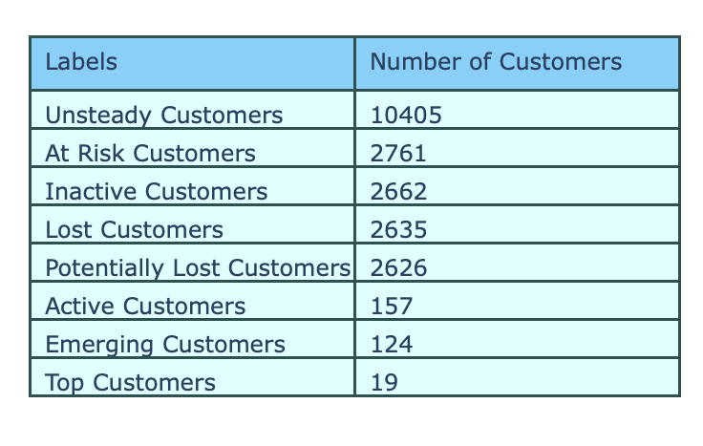
Présentation des différentes modélisations effectuées: RFM

Slide 26
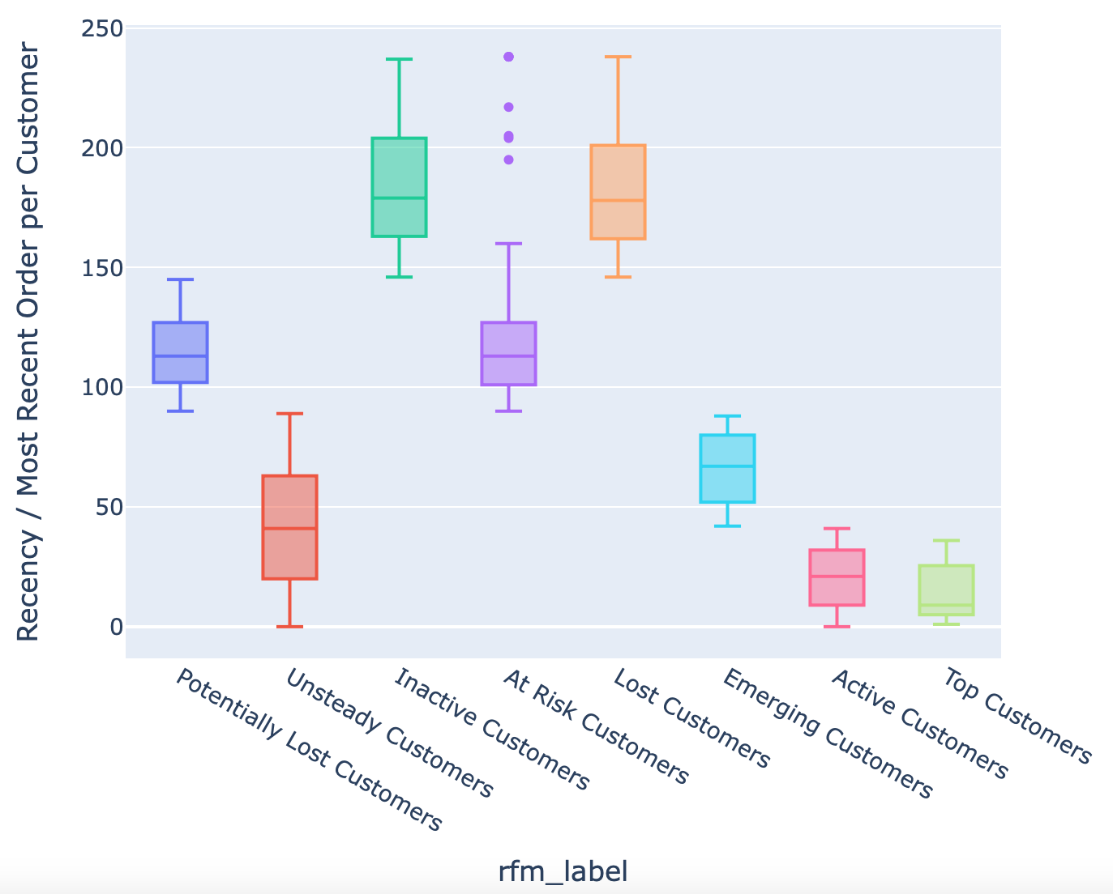
Boxplots des différents clusters issus de la RFM sur la période 1, en fonction de la récence d’achat par client

Slide 27
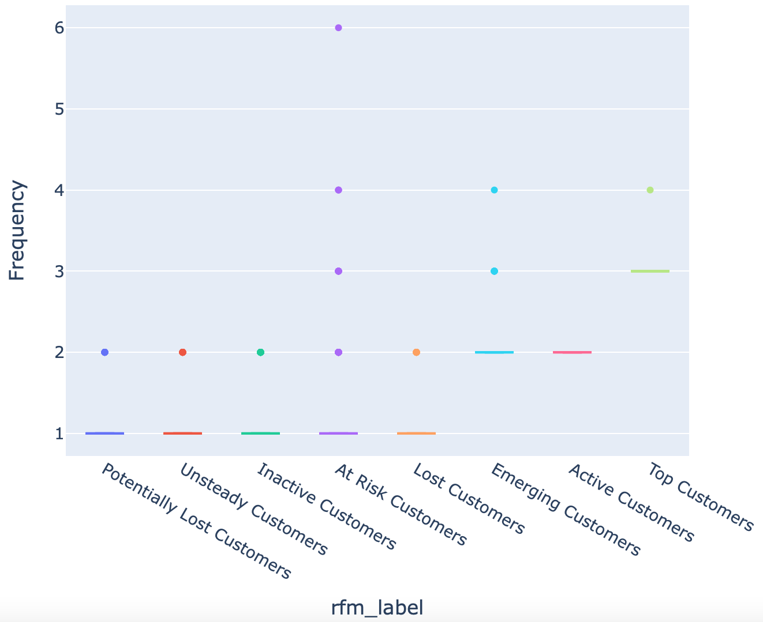
Boxplots des différents clusters issus de la RFM sur la période 1, en fonction de la fréquence d’achat par client

Slide 28
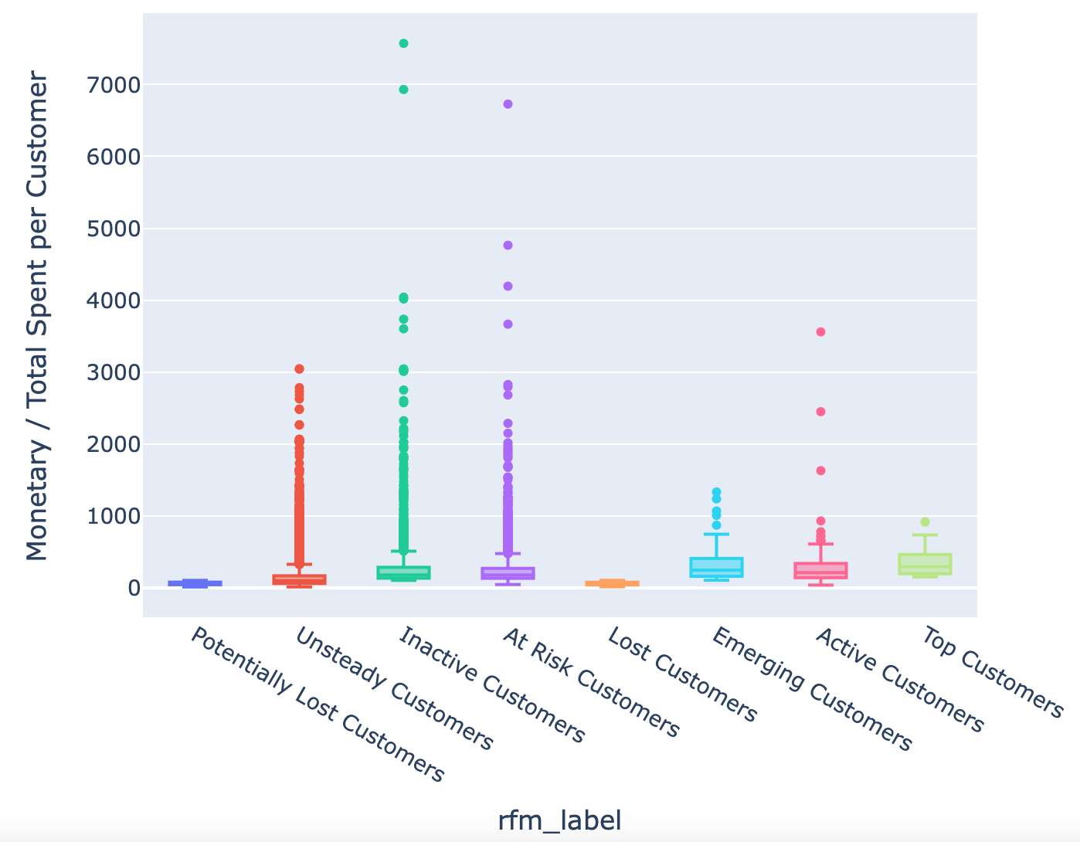
Boxplots des différents clusters issus de la RFM sur la période 1, en fonction du montant total
des achats par client

Slide 29
Présentation des différentes modélisations effectuées: K Means
K Means pour la période 1 (Janvier 2017 à Août 2017). Variables utilisées:
Monetary
Recency
Frequency
Average review score per customer
Average payment instalments per customer
Average delivery time

Slide 30
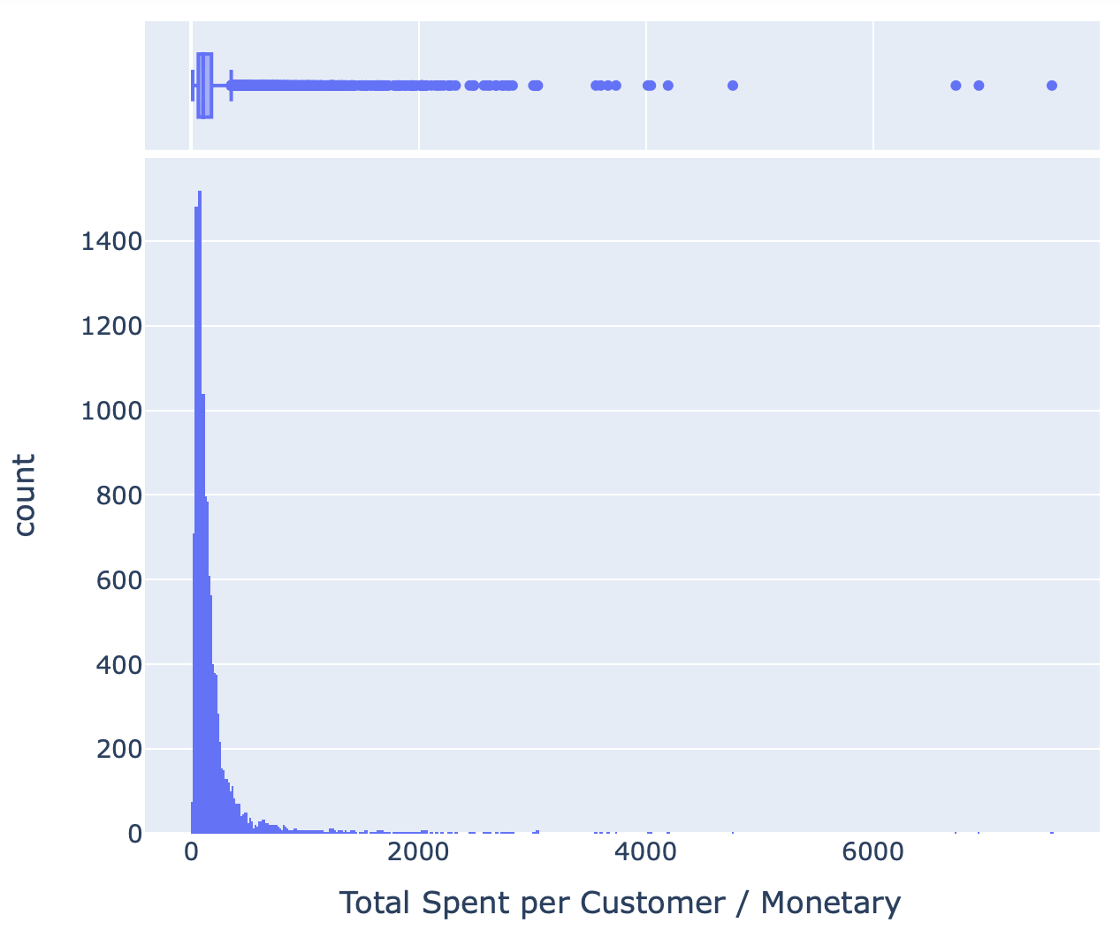
Distribution et boxplot du montant total des achats par client sur la période 1, avant preprocessing

Slide 31
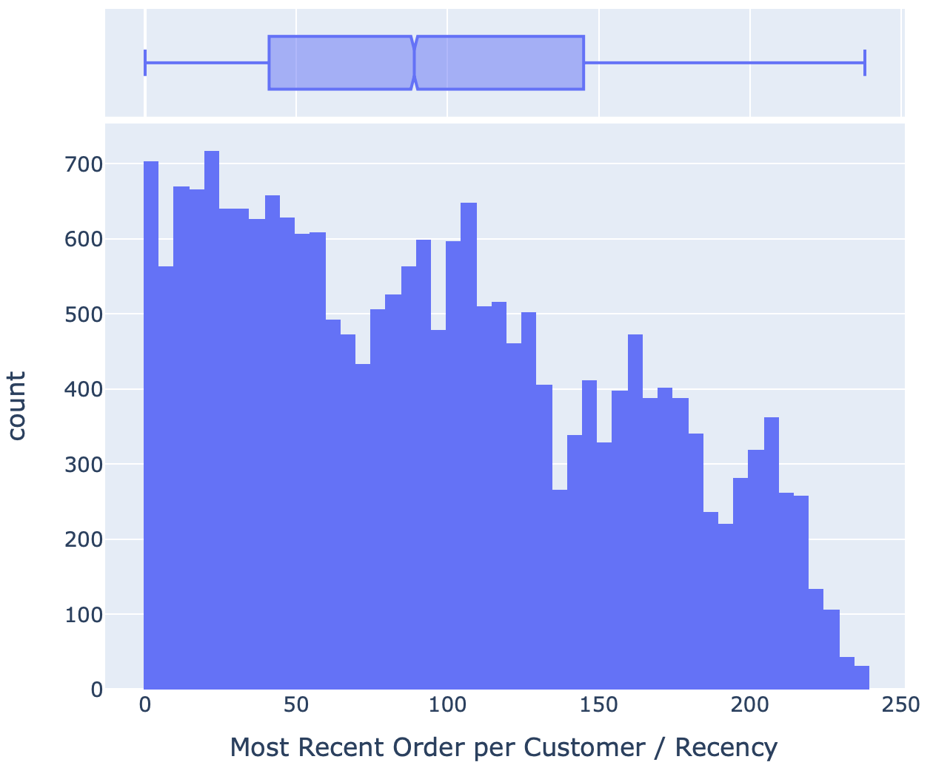
Distribution et boxplot de la récence d’achat par client sur la période 1, avant preprocessing

Slide 32
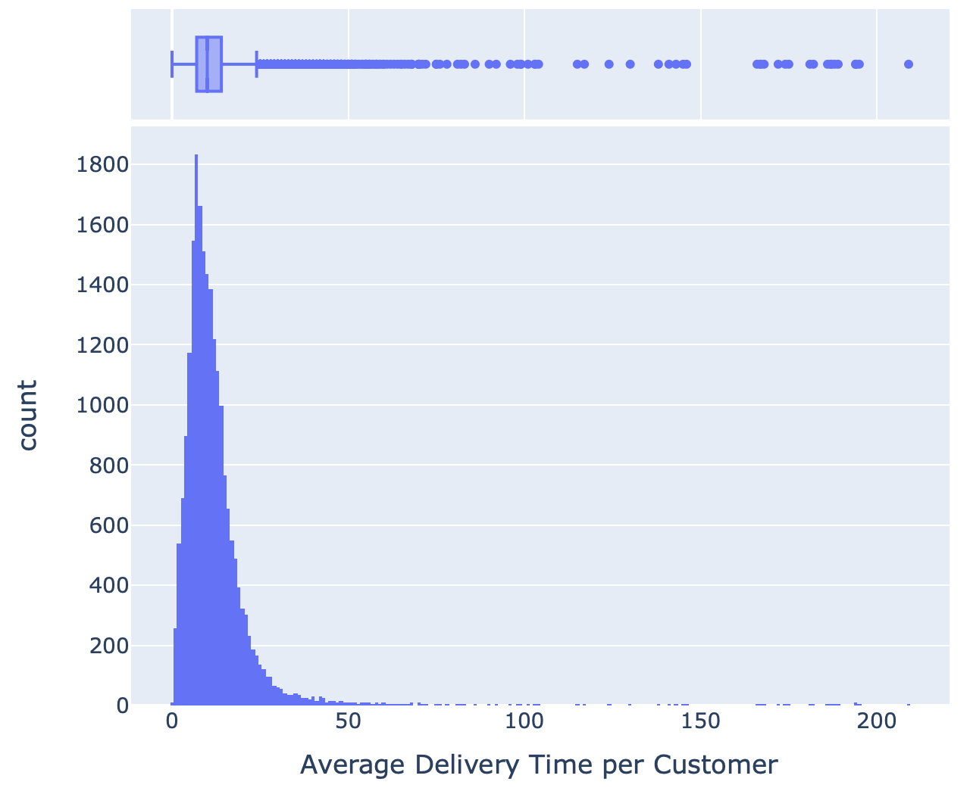
Distribution et boxplot du temps moyen de livraison par client, sur la période 1, avant preprocessing

Slide 33
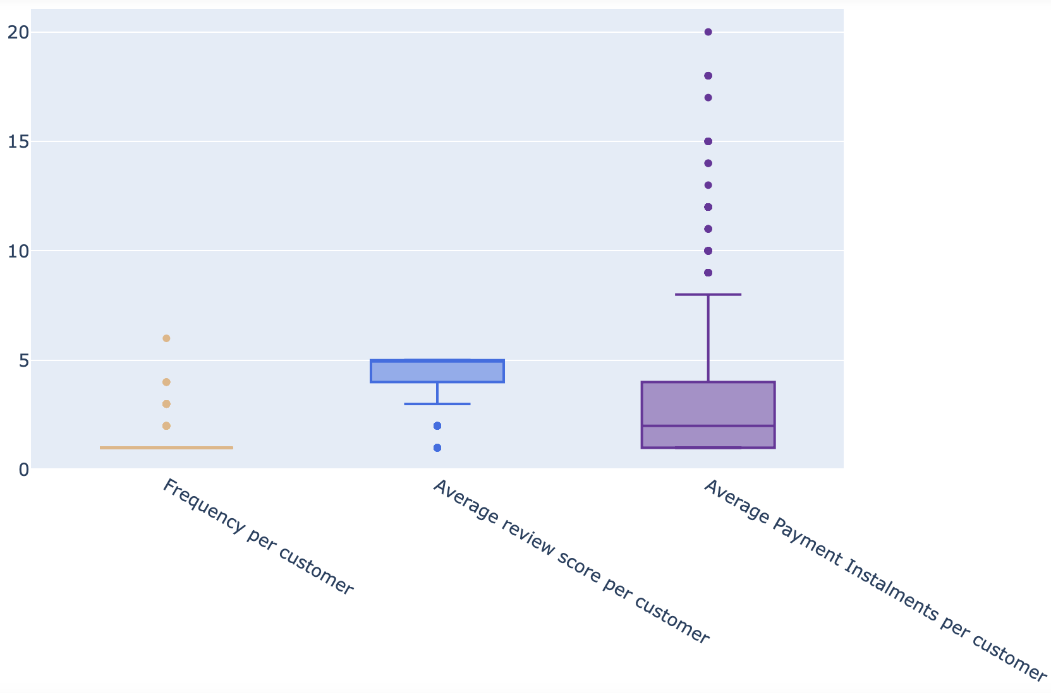
Boxplot des variables: fréquence d’achat, score d’évaluation moyen et nombre de versements moyen par client, sur la période 1, avant preprocessing

Slide 34
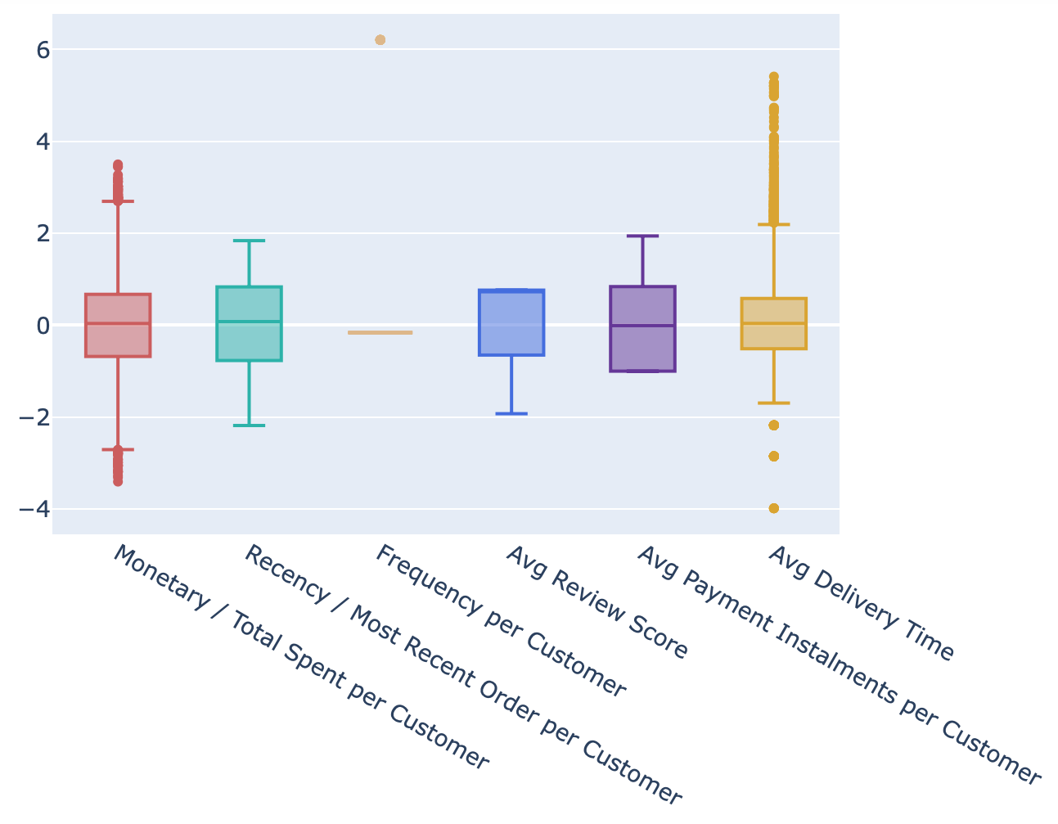
Boxplots des variables utilisées pour le K Means sur la période 1, après preprocessing

Slide 35
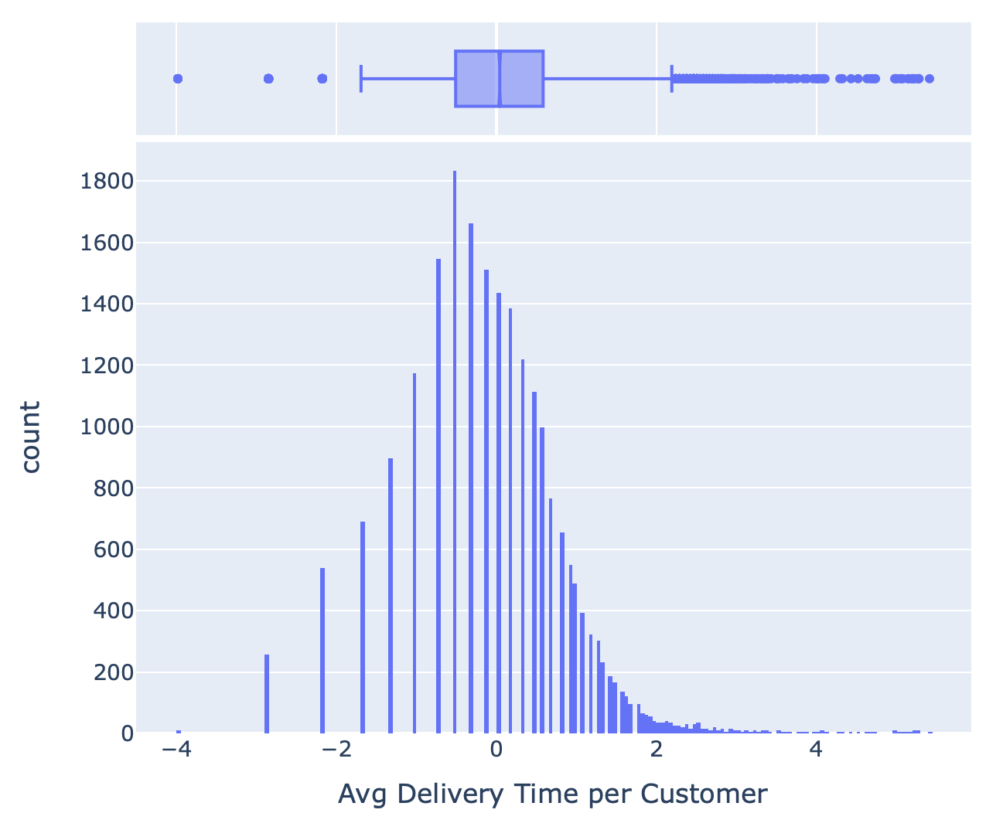
Distribution et boxplot du temps moyen de livraison par client, sur la période 1, après preprocessing

Slide 36
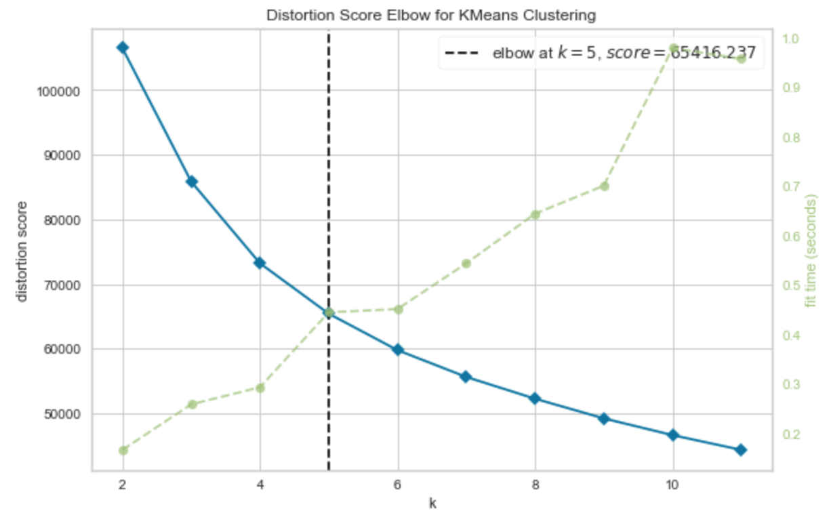
Méthode du coude pour le nombre de clusters du K Means sur la période 1

Slide 37
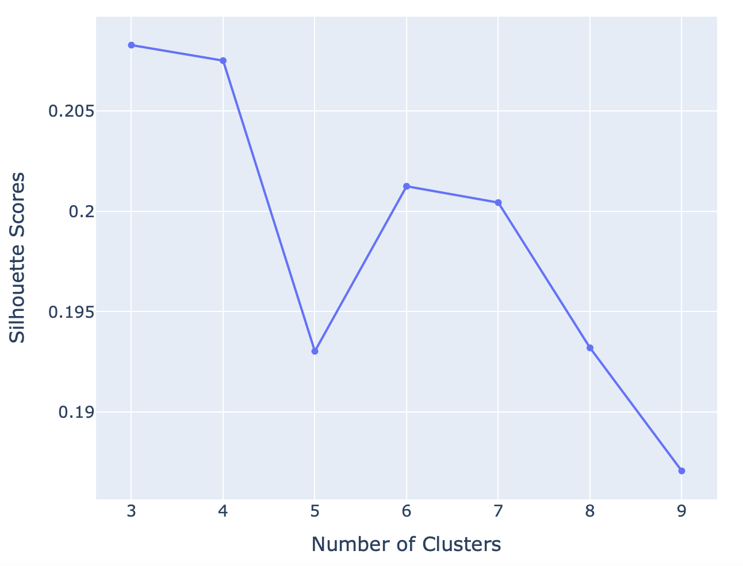
Coefficients de silhouette pour différentes valeurs du nombre de clusters du K Means sur la première période de temps

Slide 38
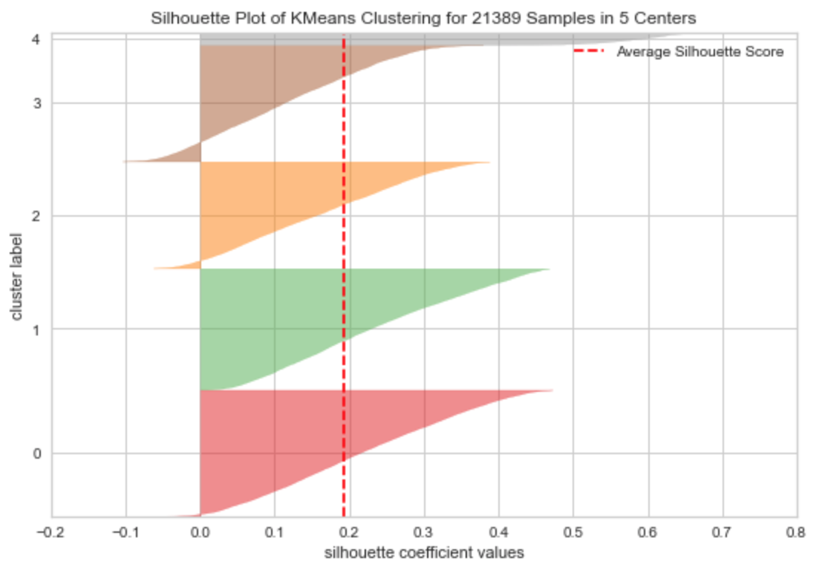
Plot Silhouette pour K Means avec 5 clusters sur la première période de temps

Slide 39
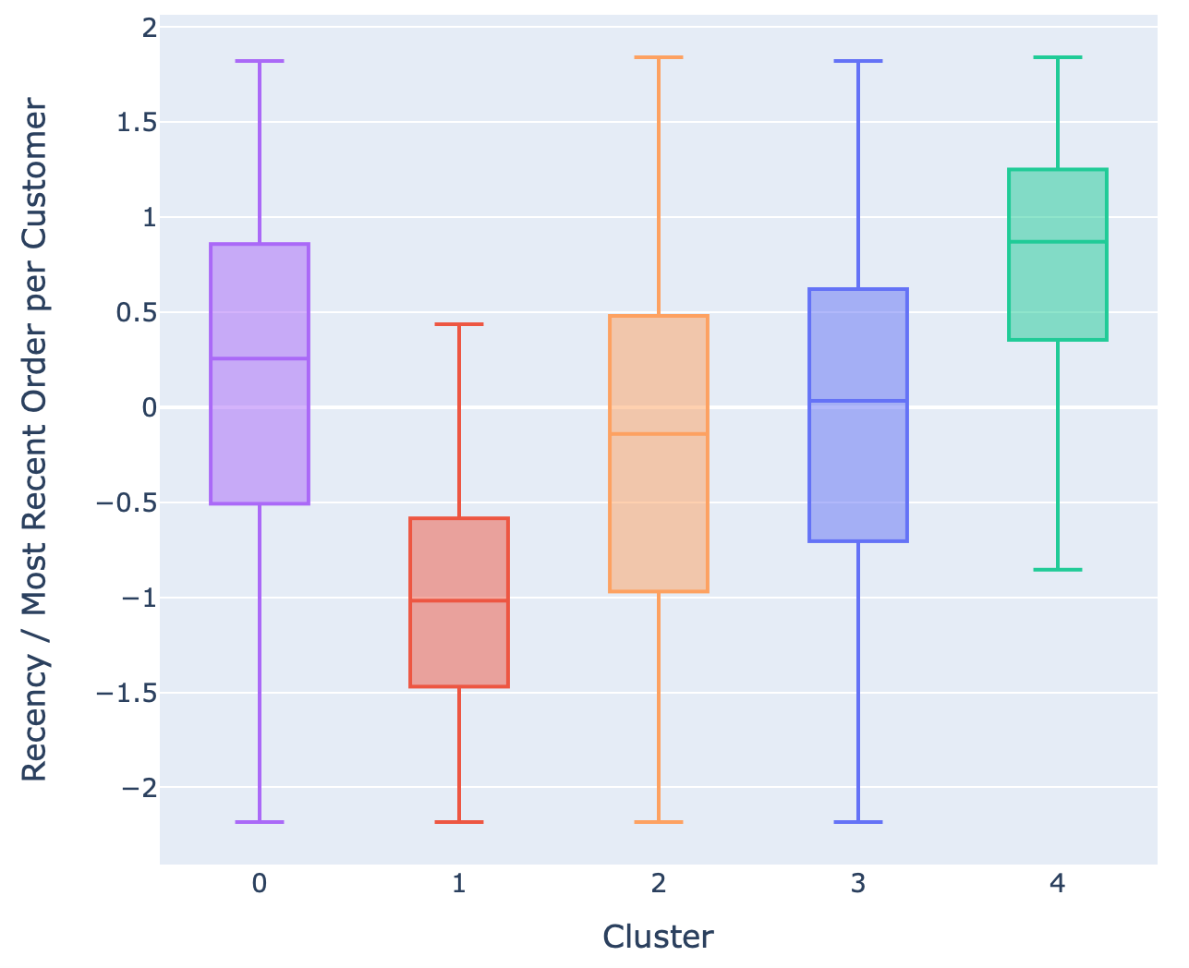
Boxplots des différents clusters issus du K Means sur la période 1, en fonction de la récence d’achat par client

Slide 40
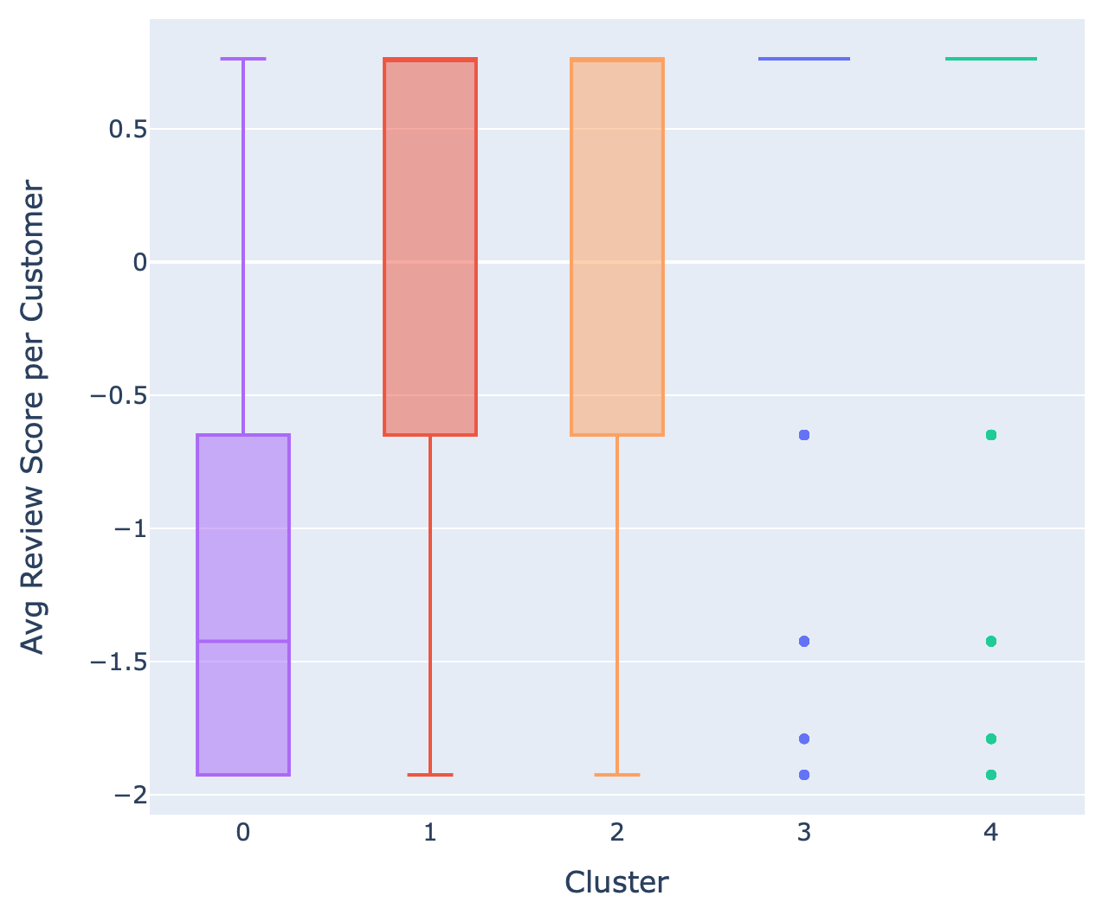
Boxplots des différents clusters issus du K Means sur la période 1, en fonction le score d’évaluation moyen par client

Slide 41
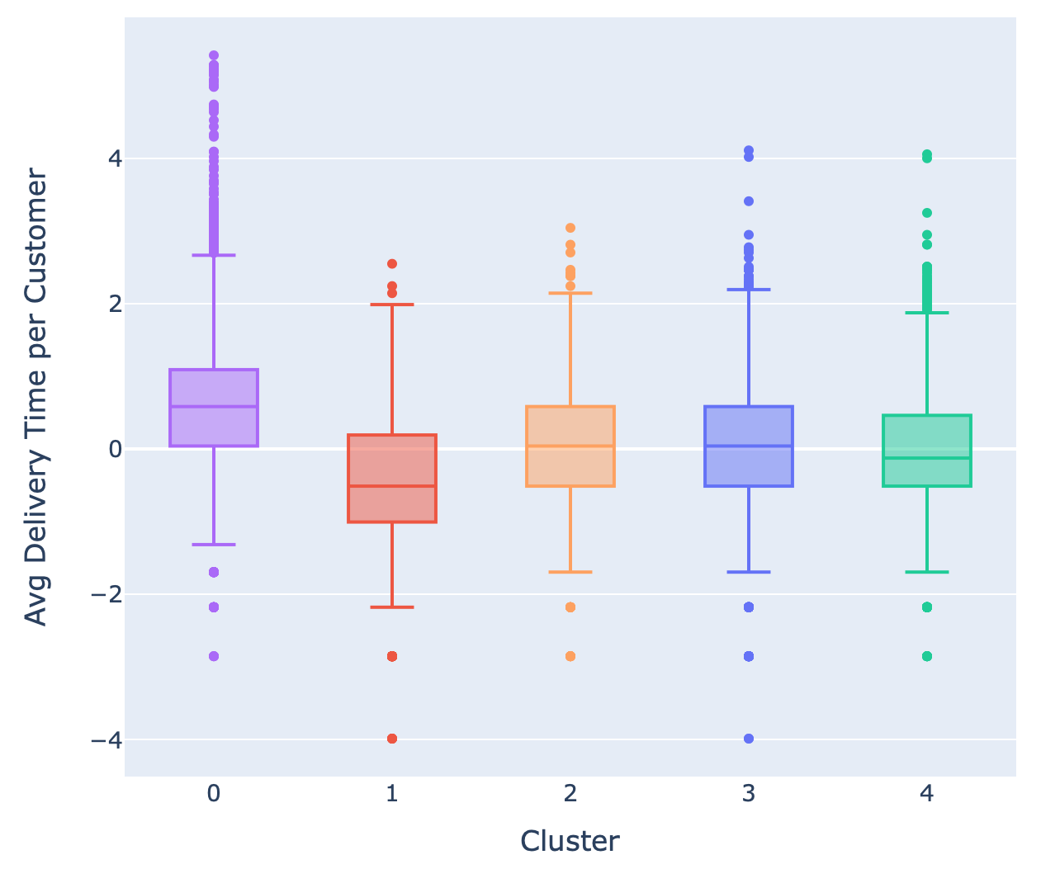
Boxplot des différents clusters issus du K Means sur la période 1, en fonction du temps de livraison moyen par client

Slide 42
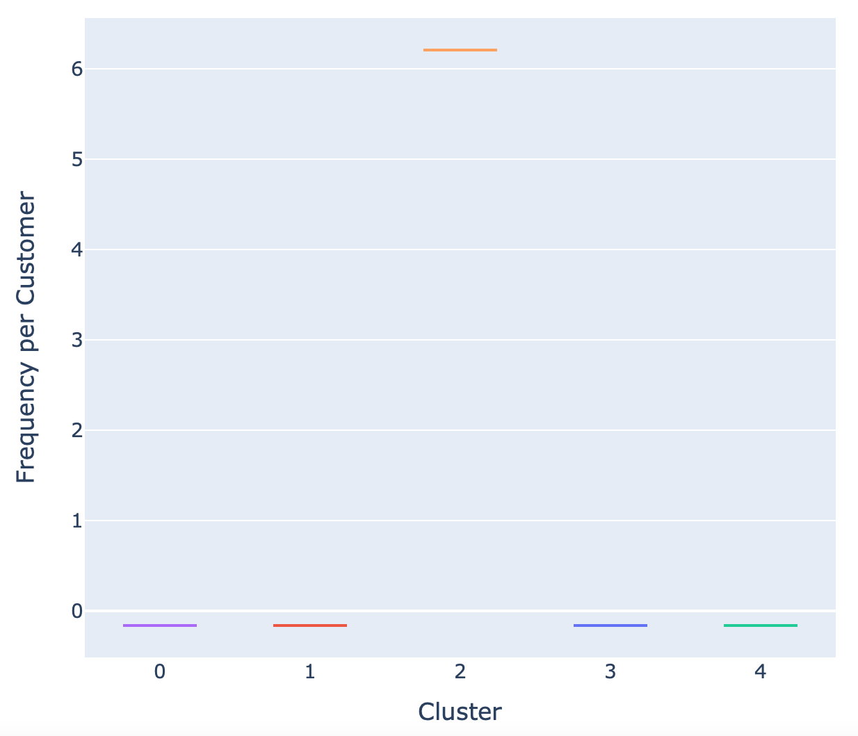
Boxplots des différents clusters issus du K Means sur la période 1, en fonction de la fréquence d’achat par client

Slide 43
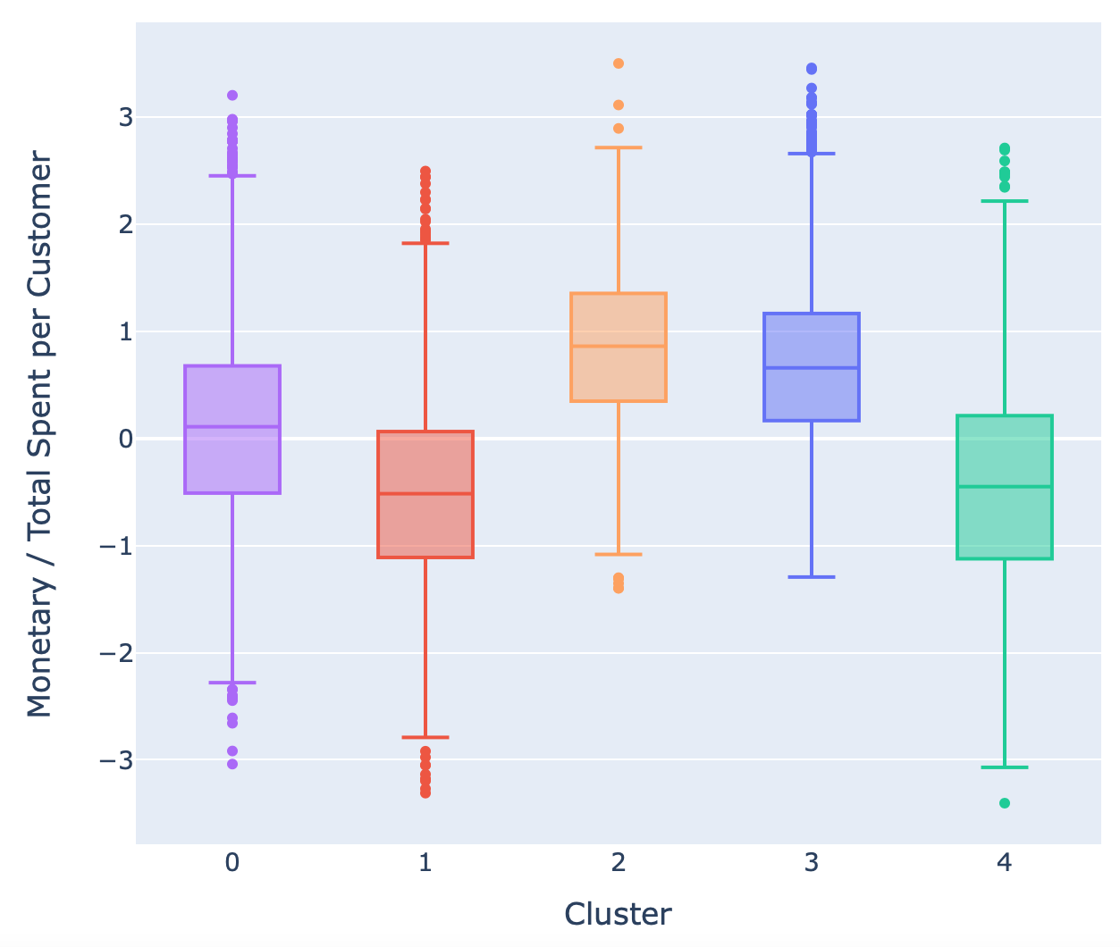
Boxplots des différents clusters issus du K Means sur la période 1, en fonction du montant total des achats par client

Slide 44
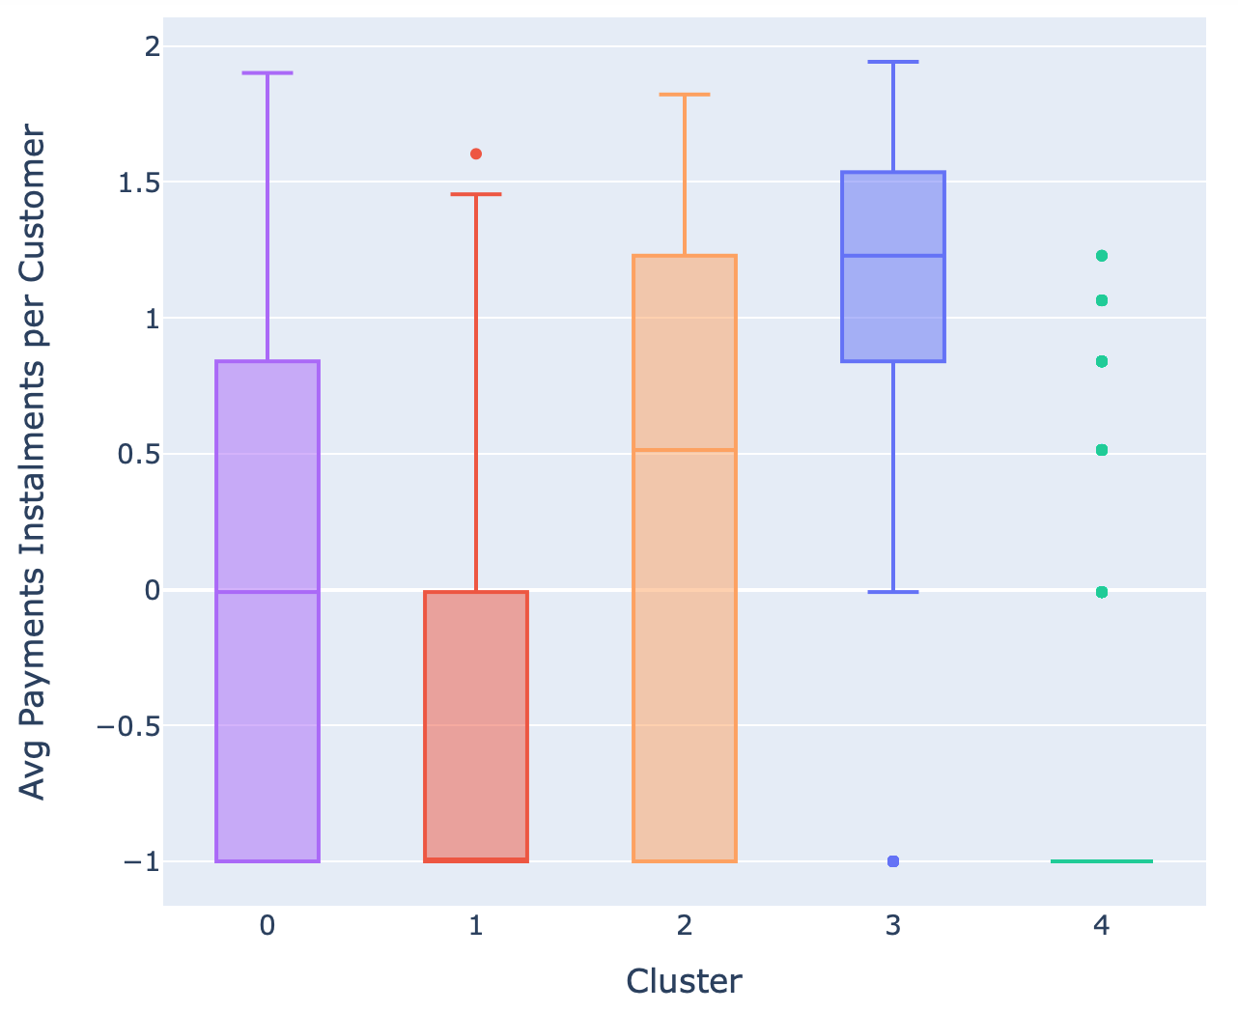
Boxplots des différents clusters issus du K Means sur la période 1, en fonction du nombre de paiements par client

Slide 45
Les comportements des clients qui composent chacun des 5 clusters, se distinguent de la façon suivante:
Meilleurs clients (actifs, fréquents, dépensent beaucoup)
Clients mécontents
Clients actifs récemment
Clients inactifs
Clients qui payent en plusieurs fois
Présentation des différentes modélisations effectuées: K Means

Slide 46
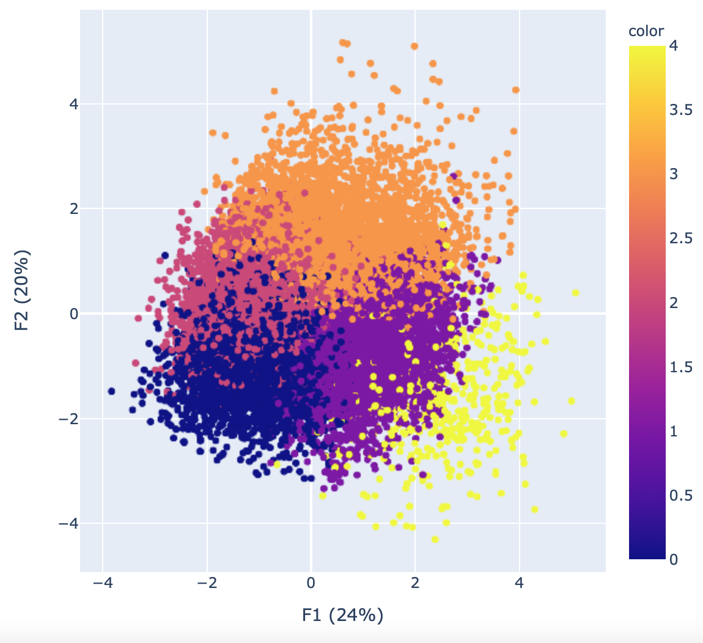
Projection ACP des clusters issus du K Means sur la période 1, sur les deux premiers plans factoriels

Slide 47
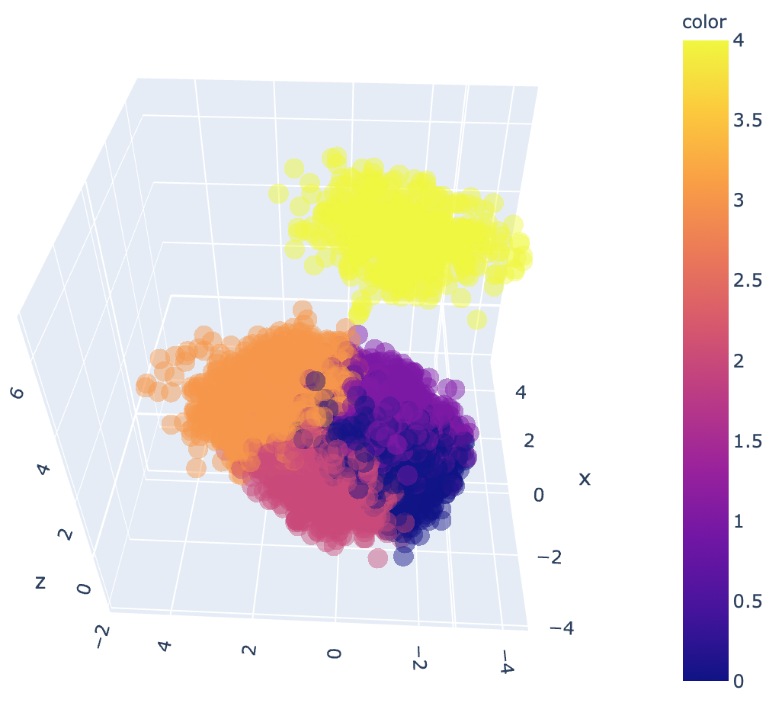
Projection ACP des clusters issus du K Means sur la période 1, sur les trois premiers plans factoriels (F1: 24%, F2: 0.20%, F3: 0.16%)

Slide 48
Présentation des différentes modélisations effectuées: DBSCAN (Density-Based Spatial Clustering of Applications with Noise)
DBSCAN pour la période 1 (Janvier 2017 à Août 2017).
Hyperparamètres: min_samples = 150, eps = 0.80
Avec le K Means, les clusters contiennent les nombres suivants d’individus:
Cluster 1: 5550
Cluster 2: 5166
Cluster 3: 541
Cluster 4: 4746
Cluster 5: 5386

Slide 49
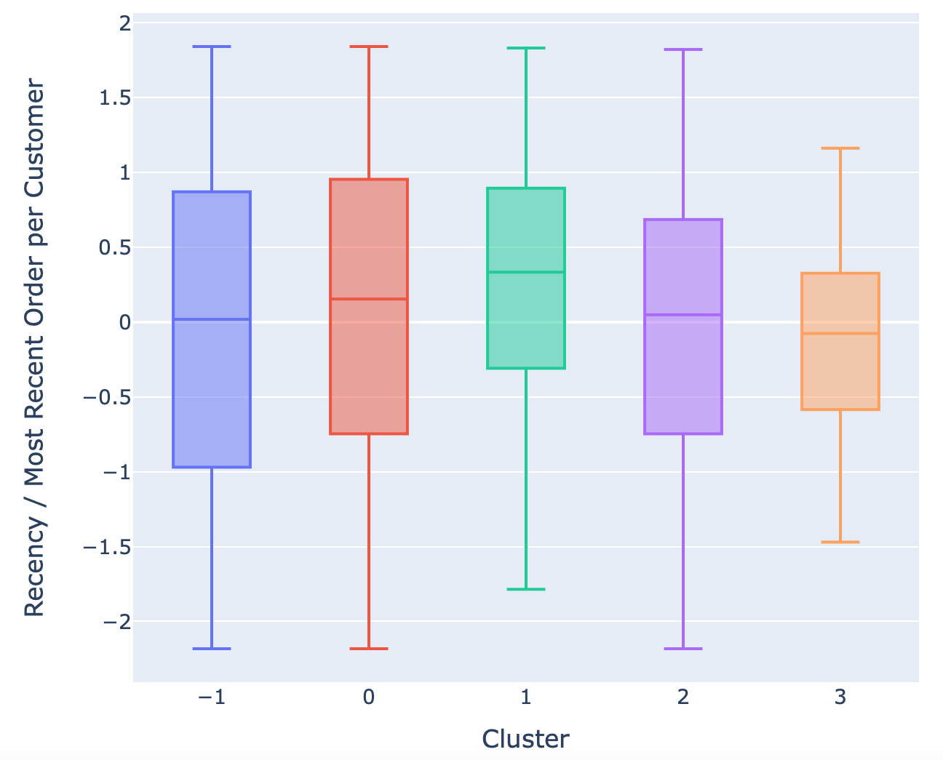
Boxplots des différents clusters issus du DBSCAN sur la période 1, en fonction de la récence d’achat par client

Slide 50
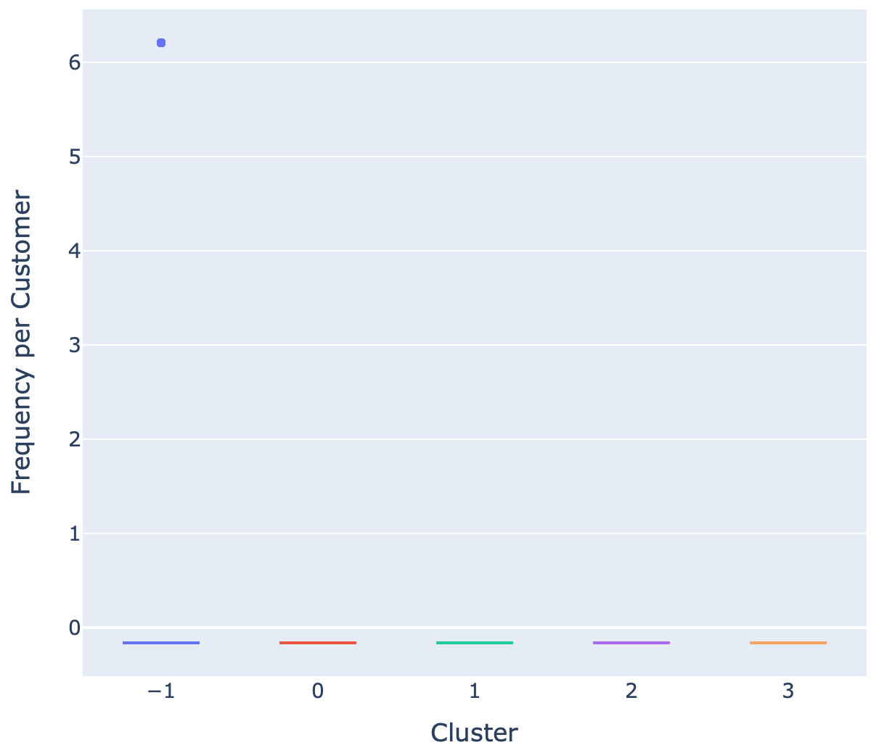
Boxplots des différents clusters issus du DBSCAN sur la période 1, en fonction de la fréquence d’achat par client

Slide 51
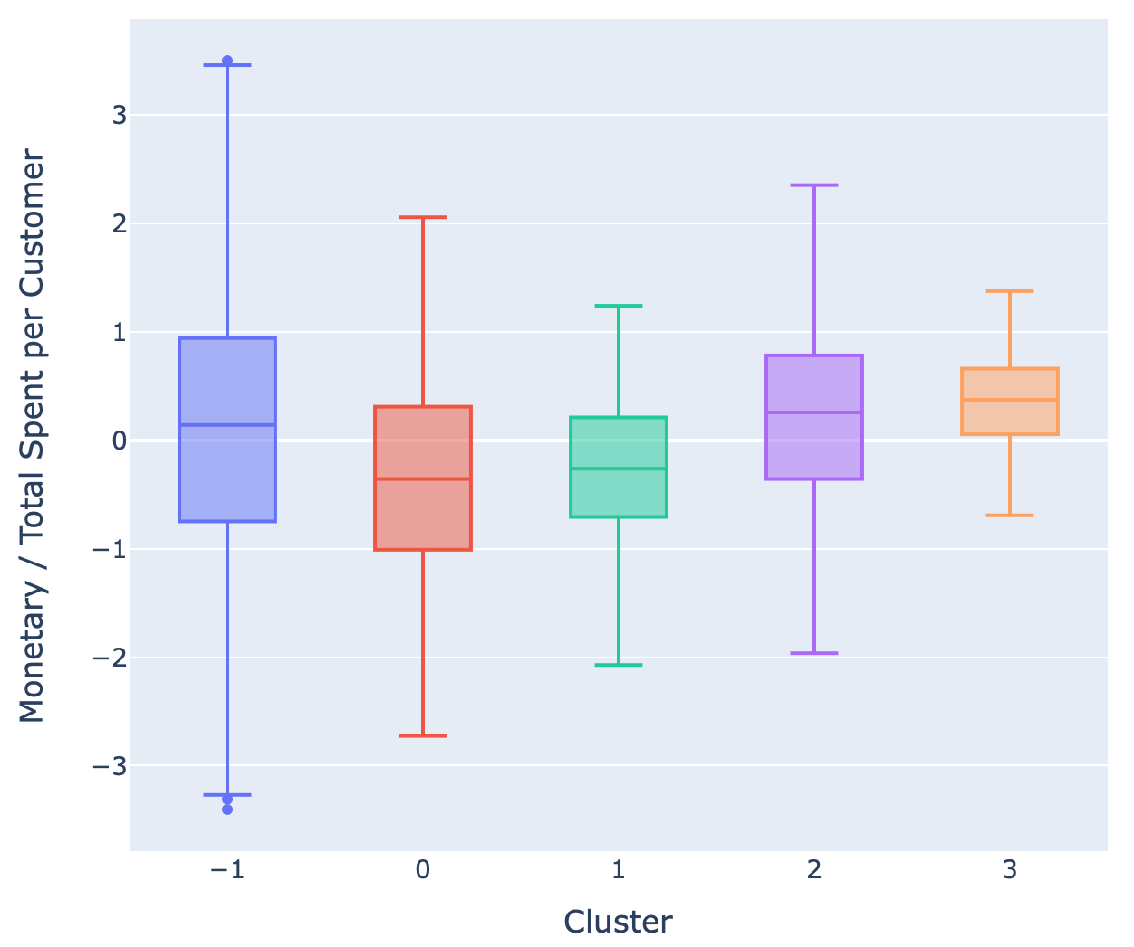
Boxplots des différents clusters issus du DBSCAN sur la période 1, en fonction du montant total des achats par client

Slide 52
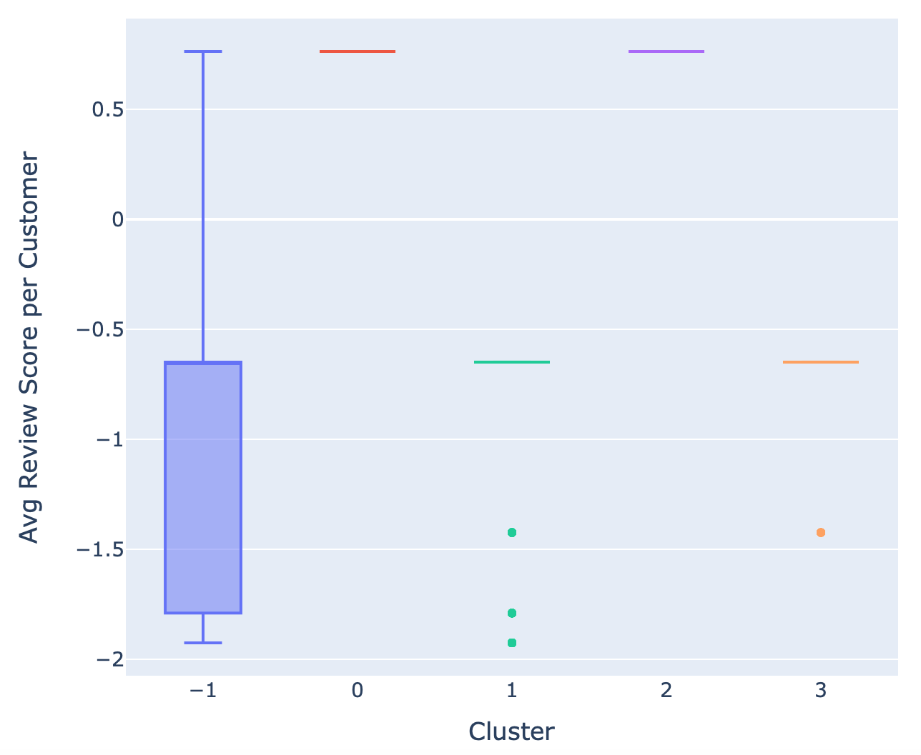
Boxplots des différents clusters issus du DBSCAN sur la période 1, en fonction le score d’évaluation moyen par client

Slide 53
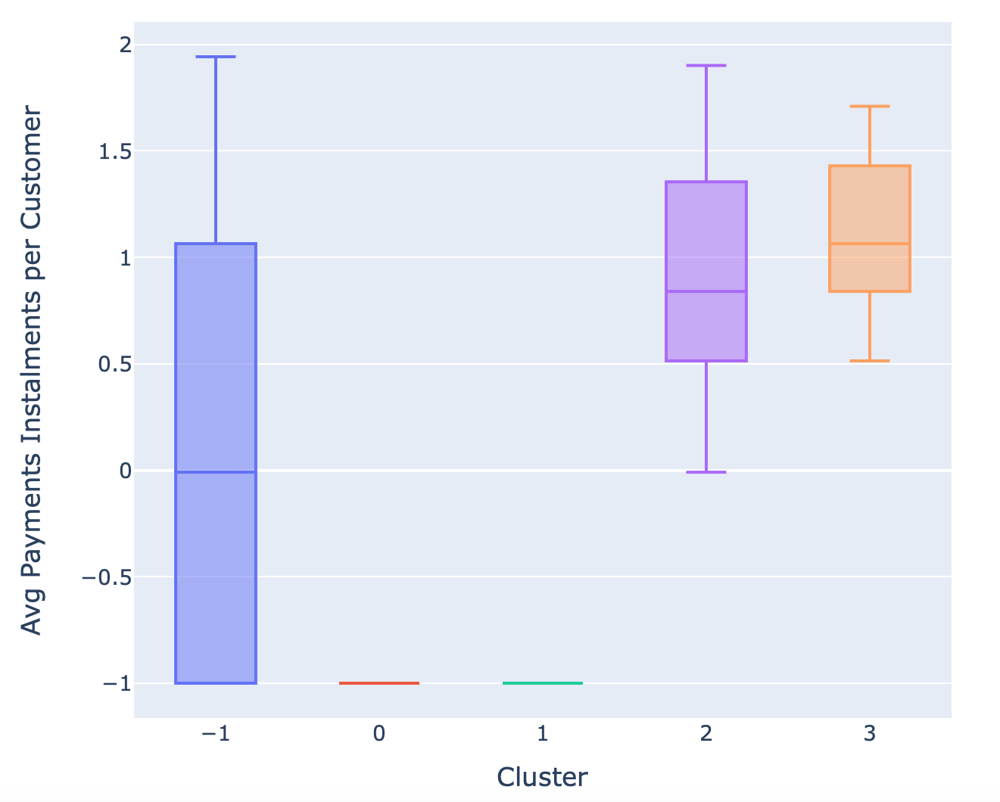
Boxplots des différents clusters issus du DBSCAN sur la période 1, en fonction du nombre de versements moyen par client

Slide 54
Présentation du modèle final sélectionné ainsi que des améliorations effectuées

Slide 55
Présentation du modèle final sélectionné ainsi que des améliorations effectuées
Rand index score (adjusted for chance):
Period 2: 0.72
Period 3: 0.73
Period 4: 0.86
Coefficients de silhouette pour 5 clusters:
Period 2: 0.19
Period 3: 0.20
Period 4: 0.21

Slide 56
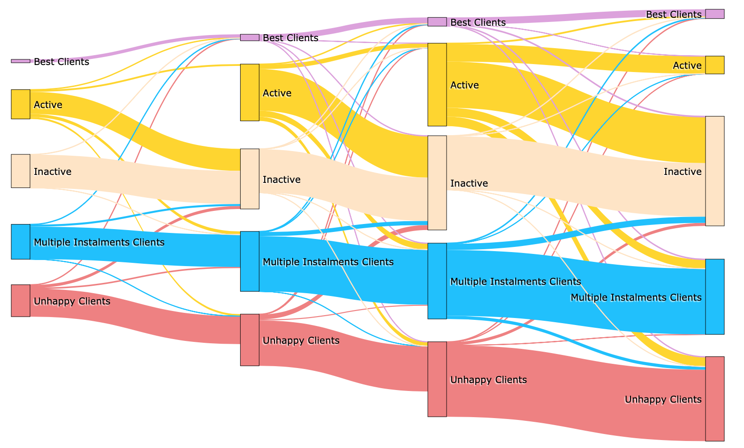
Diagramme
de Sankey
pour les 4 périodes,
avec les clusters
prédits à partir
du K means
(5 clusters) sur la
première période

Slide 57
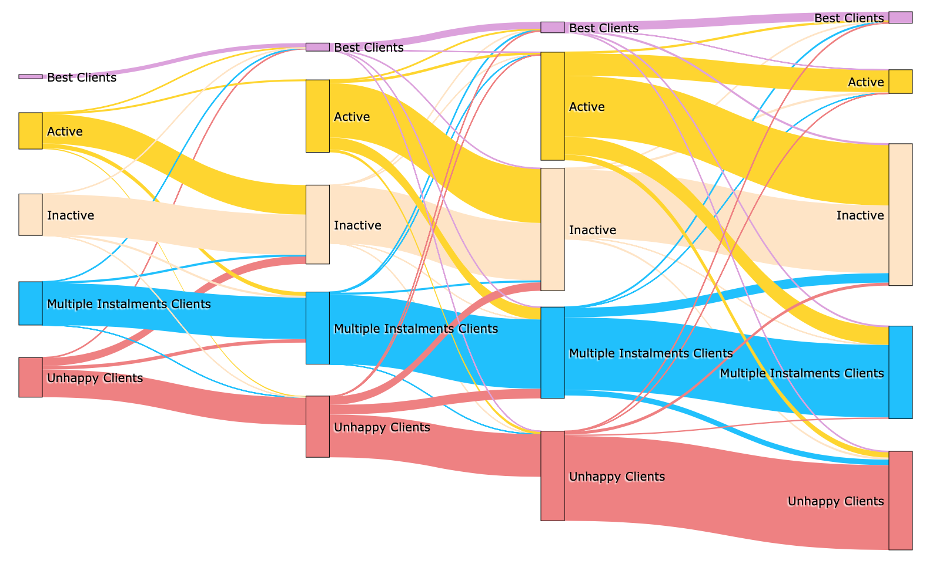
Diagramme
de Sankey
pour les 4 périodes,
avec les clusters
des K Means
(5 clusters) refittés à
chaque période
de temps

Slide 58
Questions – Réponses

